Slide 1


HASKII
Приложение для систематизации быта

Slide 2



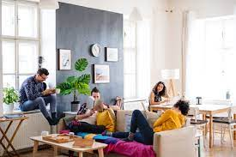

Использование общих жилых помещений
Проблема
.
В современном мире огромное количество людей сталкивается с различными проблемами в процессе совместного проживания
Учёт имеющихся продуктов питания
Создание списка покупок

Slide 3
Use cases
1
2
3
Ведение учета скоропортящихся продуктов
Составление и использование списка покупок
Создание графика использования душевых комнат

Slide 4
4
5
6
Ведение учета сухих продуктов
Создание графика использования стиральных машин
Создание и использование списка имеющейся бытовой химии

Slide 5
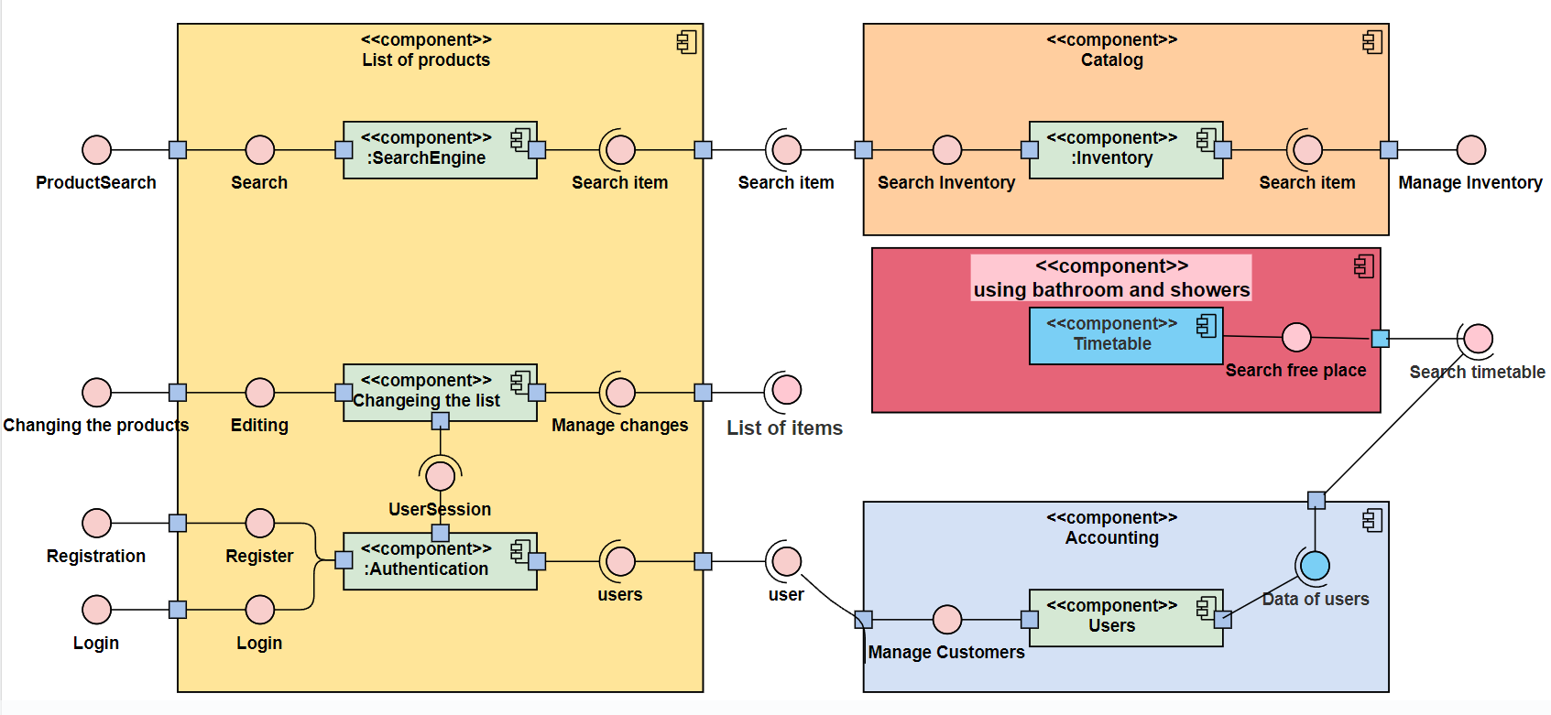
Компонентная модель

Slide 6
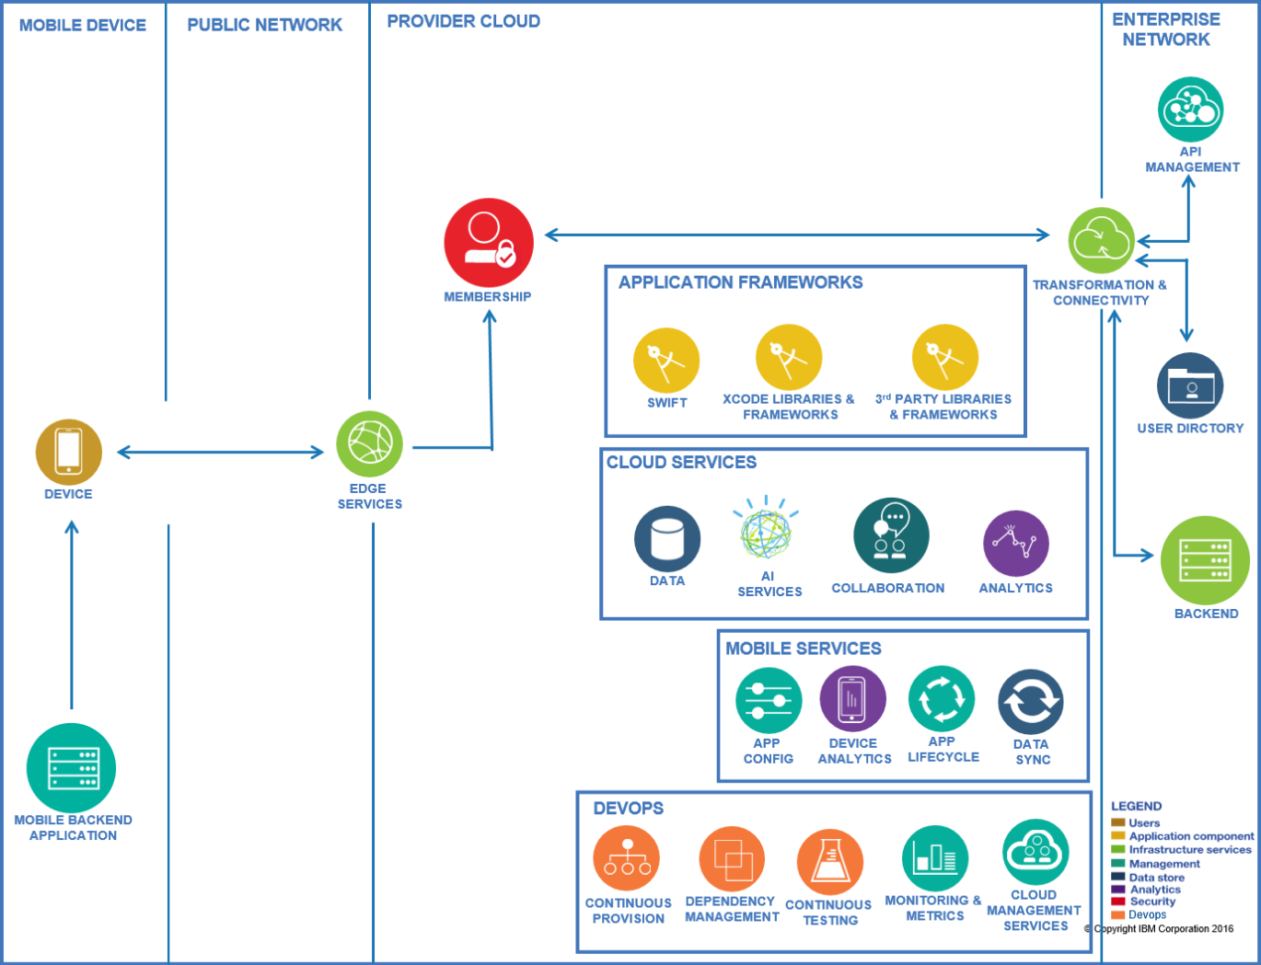
Референсная архитектура

Slide 7


